Slide 1





Plano de Estudos Completo: HTML5 do Zero ao Expert
Módulo 6
Módulo 7
Formulários
Semântica HTML5
Módulos 6-8: Formulários, Semântica HTML5 e Acessibilidade
Módulo 8
Duração
Acessibilidade
7 aulas
Professor: Sandro Pereira
2025

Slide 2
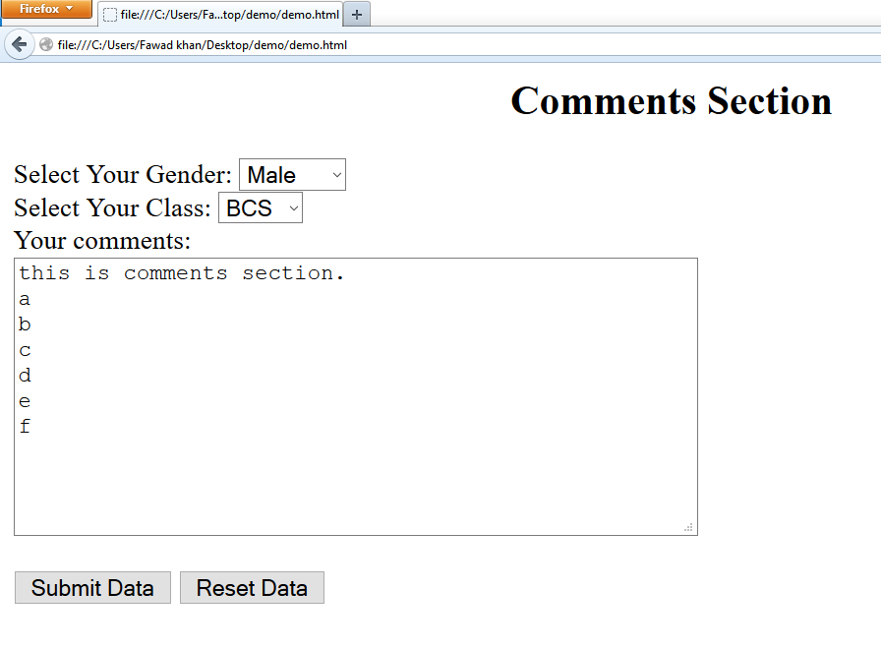










MÓDULO 6 – FORMULÁRIOS
Criando interfaces interativas para recolha de dados
Objetivo
Aprender a criar formulários interativos para recolha e validação de dados dos utilizadores
Tópicos Principais
Estrutura:
Inputs: text, email, password, number, tel, url
Atributos: placeholder, required, minlength, pattern
Labels & for="" (acessibilidade)
Fieldset + legend, select, textarea
Checkbox, radio, datalist
Novos tipos: date, time, color, range, file
Formulários bem estruturados melhoram a experiência do utilizador e a acessibilidade. Use sempre labels associadas aos inputs.
Validação nativa: :invalid CSS
3 aulas

Slide 3
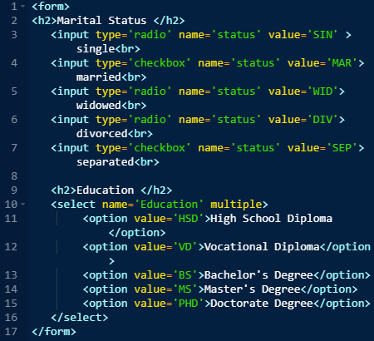
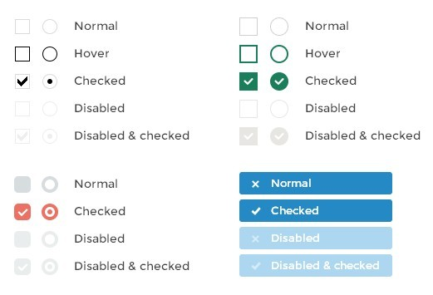

Elementos de Formulário
Estrutura Base
action="" method="post">
Tipos de Input
text
email
password
number
tel
url
search
Atributos de Validação
required
placeholder
minlength
maxlength
pattern
Acessibilidade
for="email">Email type="email" id="email" required>
Elementos Avançados
select
textarea
checkbox
radio
datalist
Novos Tipos HTML5
date
time
color
range
file
Exercício Prático
A validação nativa com CSS :invalid permite estilizar campos inválidos sem JavaScript, melhorando a experiência do utilizador
Criar formulário de reserva de hostel com validação nativa (sem JavaScript)

Slide 4
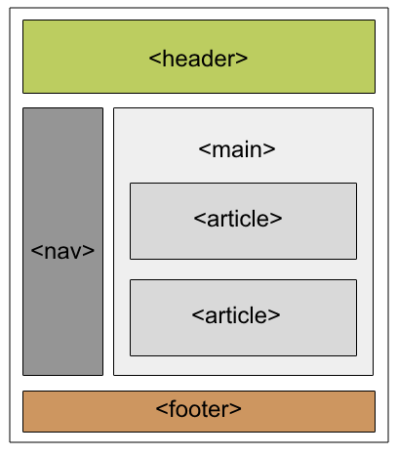




MÓDULO 7 – SEMÂNTICA HTML5
Estruturando conteúdo com significado
Objetivo
Aprender a usar tags semânticas para estruturar conteúdo de forma significativa e acessível
Tópicos Principais
Estrutura:
Conteúdo:
Destaque: ,
Outline algorithm (teoria)
Tags semânticas melhoram a acessibilidade, SEO e a compreensão do código por outros programadores
2 aulas

Slide 5
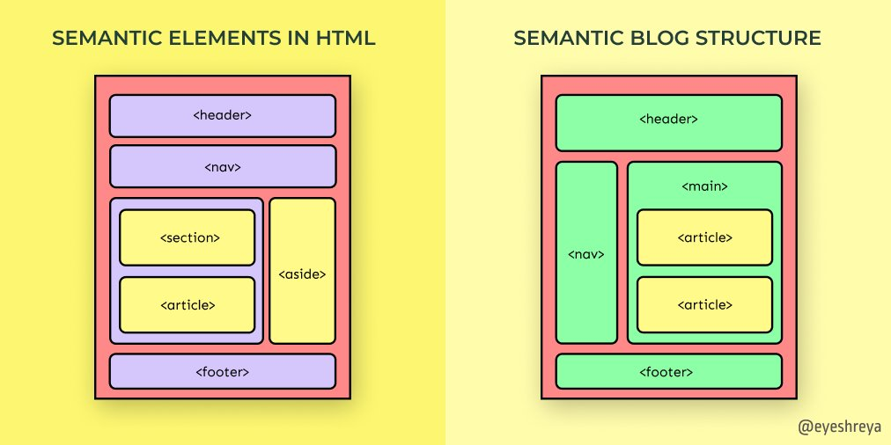
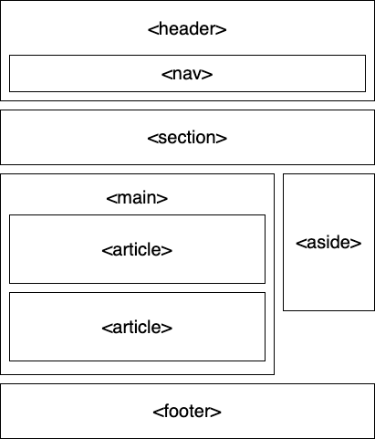
Tags Semânticas
Estrutura
Conteúdo
Pastel de nata tradicional
Destaque
Receita Ingredientes e preparação...
Outline Algorithm
• Define a estrutura hierárquica do documento
• Criado automaticamente pelo navegador
• Baseado em tags de título e secções
• Melhora acessibilidade e SEO
Exercício Prático
Refactor da página "pastel de nata" com tags semânticas
Tags semânticas ajudam os motores de busca e leitores de ecrã a compreender melhor a estrutura e o conteúdo da página

